Slide 1

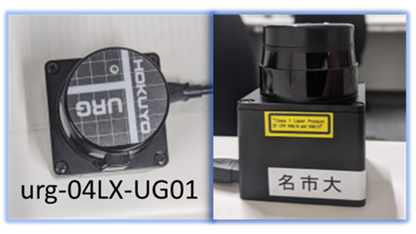
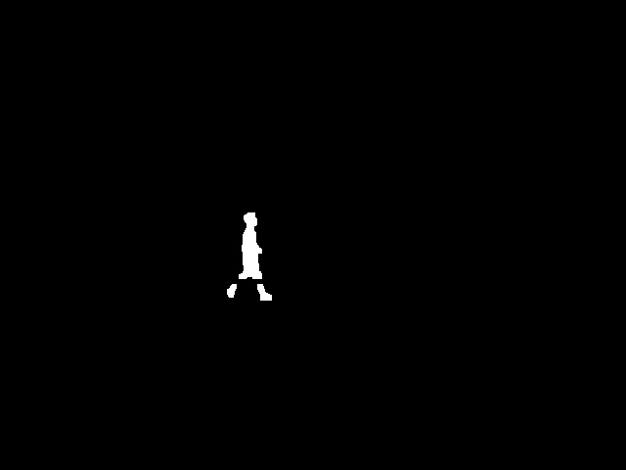
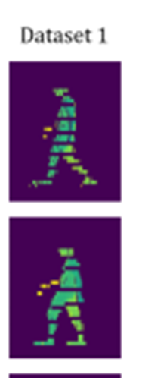
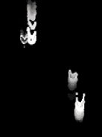
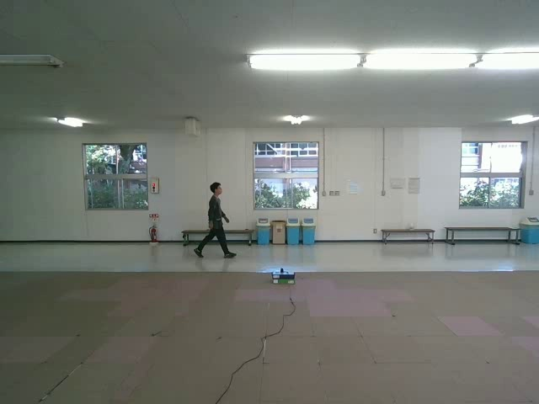
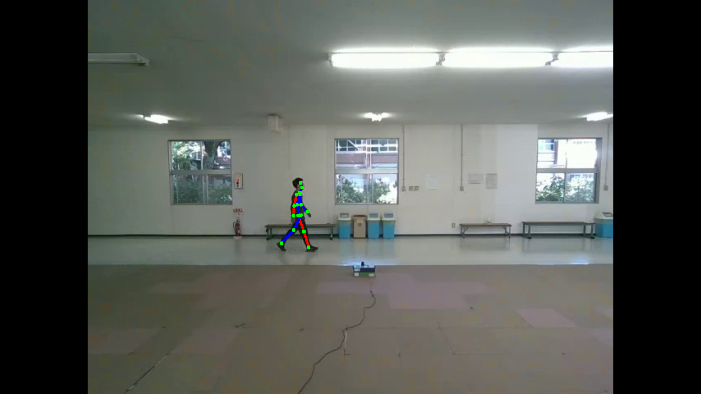
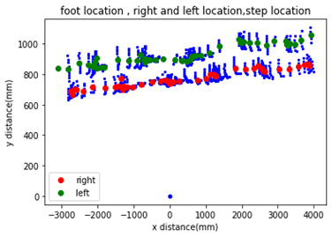
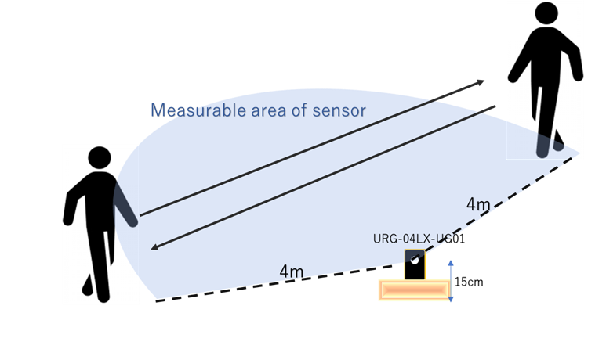
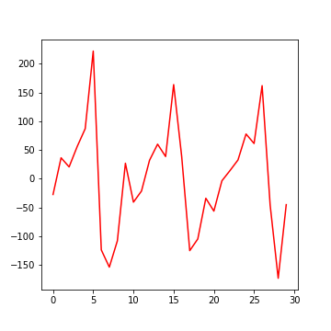
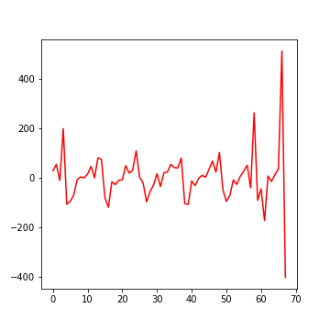
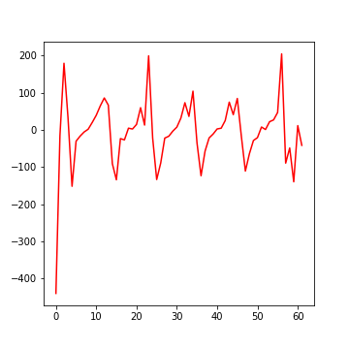
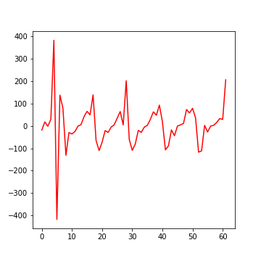



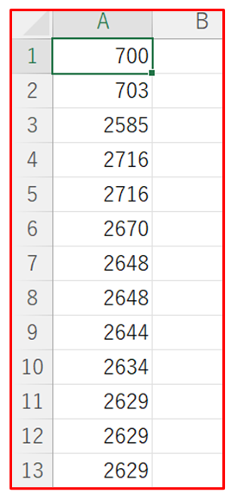
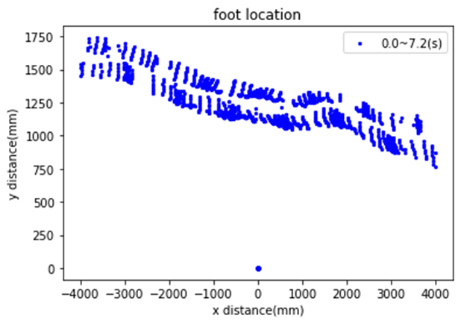
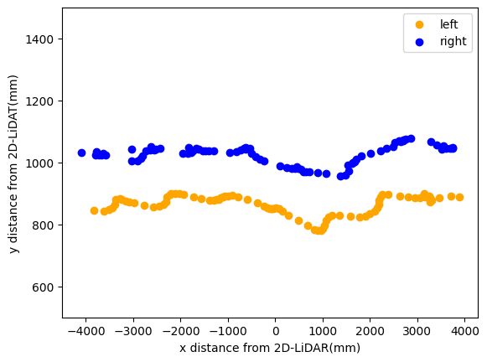
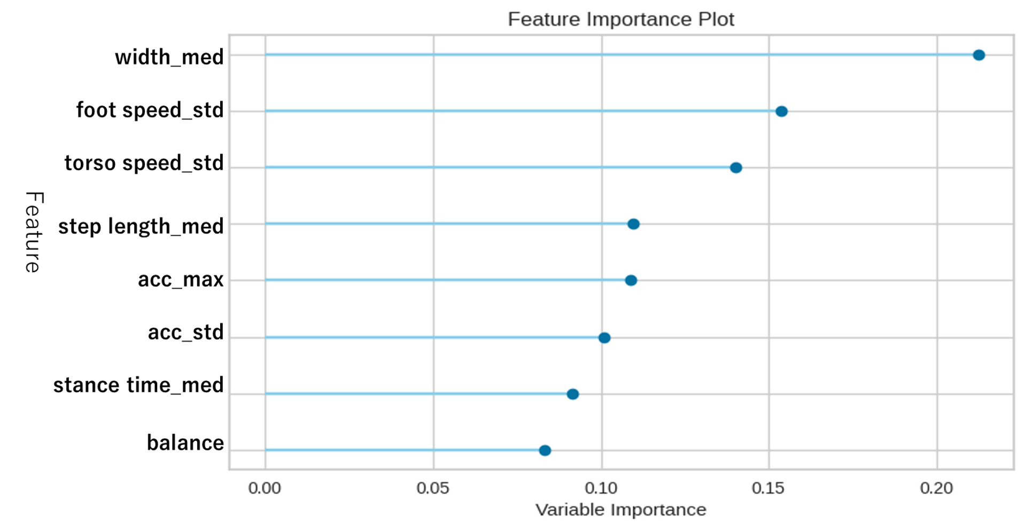
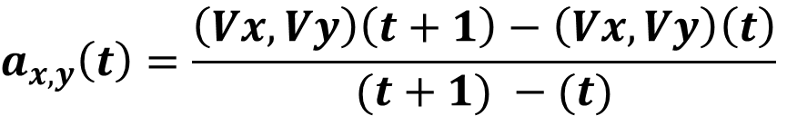
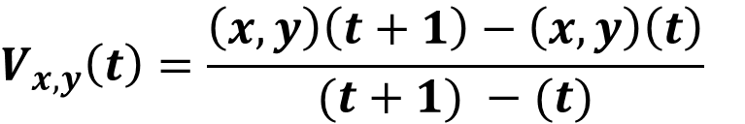
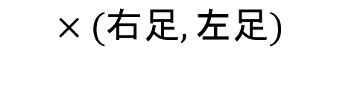
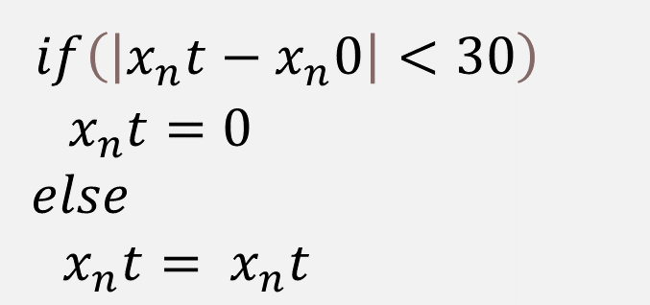

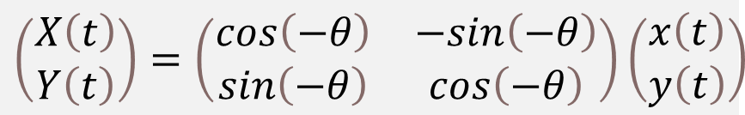
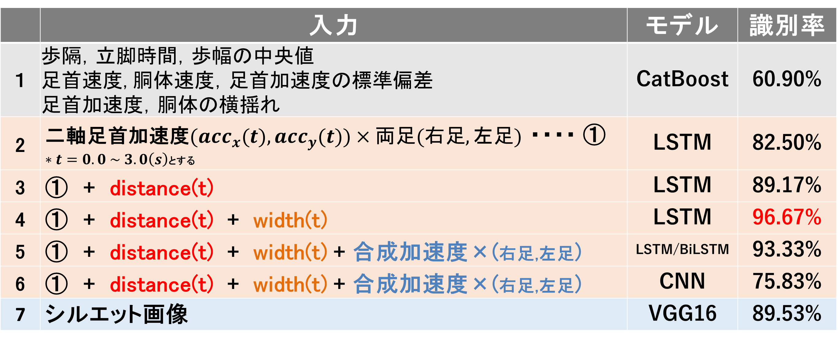
第13回バイオメトリクスと認識・認証シンポジウム（SBRA 2023）
深層学習を用いた単一低情報量2D-LiDARに基づく歩容識別
渡邉 宣友，渡邊 裕司（名古屋市立大学 理学研究科）
背景と目的
カメラやウェアラブル端末を用いた歩容識別は，広範に研究されてきており高い識別精度も期待できるが，カメラは明暗の変化に弱く，ウェアラブル端末は
所持している必要があるなど弱点も存在する
本研究では，明暗の変化に強く，広角に撮影でき，プライバシー面の懸念が少なく，自動運転車などの「目」の役割として注目されているLiDARを使用する
より安価な2D-LiDARを使用した歩容識別システム
LiDARの特性を活かしたモデルベース手法での歩行者の識別
①
②
画像による識別
LiDARによる識別
LiDARの価格はカメラやウェラブル端末と
比較しても高価であることが多い
よりシステムの構築がしやすい
安価で低情報なLiDARを使用
本研究で使用する2D-LiDAR
既存のLiDARを使用した歩容識別は
アピアランスベースの手法が多い
LiDARの特性も活かせる
モデルベースの手法を提案
アピアランスベース
既存研究[1]
既存研究[2]
スキャン周波数：
10Hz
検出エリア：
240°(2次元）
検出可能距離：
約半径4m
モデルベース
提案研究
実験
特徴量抽出
被検者28人
LiDARは地面からの高さが 約15cmの位置に設置
LiDARの測定範囲を出入り
至適歩行速度 (なるべく自然な速度で)
約2分30秒の歩行
点群データとしてCSVファイルでデータを取得
本研究では，3つの対照的なデータセットを用意
非時系列の特徴量
・｢歩隔｣・｢歩幅｣・｢ストライド｣・｢接地時間｣
・｢歩行速度（胴体速度）｣・｢左右足の二軸速度｣
・｢左右足の二軸加速度｣・｢立脚時間｣
・｢進行方向に対する横揺れ｣
を各ウィンドウごとに算出
それらの「平均値」「中央値」「標準偏差」を抽出
90%
10%
訓練データ
時系列の特徴量
テストデータ
前処理
$$V_{x,y}\left(t\right)=\frac{\left(x,y\right)\left(t+1\right)−\left(x,y\right)\left(t\right)}{(t+1) −(t)}$$
3.0s長の加速度×
４(左右足×2軸)
生データから以下の手順で前処理を実施
$$a_{x,y}\left(t\right)=\frac{\left(Vx,Vy\right)\left(t+1\right)−\left(Vx,Vy\right)\left(t\right)}{(t+1) −(t)}$$
90%
10%
*$t時$における足位置を(x(t),y(t))とする
訓練データ
背景差分処理
⑥ 座標回転
$$×(右足,左足)$$
背景差分処理
直行座標変換
ノイズ除去
左右足判別
カルマンフィルタ
座標回転
ウィンドウ分割
$if\left(\left|x_{n}t−x_{n}0\right|<30\right)$
$x_{n}t=0$
$else$
$x_{n}t= x_{n}t$
$$\begin{aligned}&\left(\begin{matrix}X\left(t\right) \\ Y\left(t\right)\end{matrix}\right)=\left(\begin{matrix}cos\left(−θ\right) & −sin\left(−θ\right) \\ sin\left(−θ\right) & cos\left(−θ\right)\end{matrix}\right)\left(\begin{matrix}x\left(t\right) \\ y\left(t\right)\end{matrix}\right)\#\end{aligned}$$
アピアランスベース手法のデータセット
85%
15%
⑦ ウィンドウ分割
前処理①②③後
点群データ
シルエット画像化
検証データ
テストデータ
左右足判別
3.0sで一つのデータになるようにデータを分割
識別モデル構築
歩隔差を利用し，点群どうしの距離を算出し，歩隔程度の距離差を探索
3.0s
入力:非時系列データ ⇒ モデル:CatBoost
特徴重要度を算出できるCatBoostで個人識別モデルを構築
一番識別精度が高くなる場合の特徴量の組み合わせを探索
生データ
①②③処理後
④⑤⑥処理後
入力: 時系列データ ⇒ モデル:LSTMなど
LSTMなどのRNNベースのNNを使用
LSTM層は1層ずつ追加
LSTM以外にもIndRNNやCNNなどの深層学習モデルも比較対照
入力：シルエットデータ ⇒ モデル:VGG16など
CNNベースのVGG16やResNetなどの深層学習モデルを使用
結果
上記の手順で行った被験者28人の個人識別の結果を1,2,7行目に示す
非時系列手法の結果「歩隔」「歩幅」の
特徴量重要度が高かった
distance(t)=t時における左右足の距離，width(t)=t時における歩隔
*表は，使用したモデルの中で識別精度が最も良かったものを抜粋して記載 *識別率= 正しく識別された個人の数/識別させた全データ数×100%
非時系列
手法
 | 入力 | モデル | 識別率
１ | 歩隔，立脚時間，歩幅の中央値 足首速度, 胴体速度，足首加速度の標準偏差 足首加速度，胴体の横揺れ | CatBoost | 60.90%
2 | 二軸足首加速度$(acc_{x}(t),acc_{y}(t))×両足(右足,左足)$ ・・・・ ① $∗t=0.0 \sim 3.0\left(s\right)$とする | LSTM | 82.50%
3 | ① + distance(t) | LSTM | 89.17%
4 | ① + distance(t) + width(t) | LSTM | 96.67%
5 | ① + distance(t) + width(t) + 合成加速度×(右足,左足) | LSTM/BiLSTM | 93.33%
6 | ① + distance(t) + width(t) + 合成加速度×(右足,左足) | CNN | 75.83%
7 | シルエット画像 | VGG16 | 89.53%
時系列
手法
時系列手法に新たに各時刻tにおける左右足の 歩隔width(t)，距離distance(t)を特徴量として
加えて識別した結果を3~6行目に記す
アピアランス
ベース手法
まとめと展望
最大96.7%の個人識別率を示し，アピアランスベース手法よりも精度が高かった．今後は，カメラやウェアラブル端末を使用したマルチモダリティ認証やより厳しい条件（複数や別日）での識別・認証を目指す
[1]Hiroyuki Yamada, et al.Gait-based person identification using 3D LiDAR and long short-term memory deep networks, Advanced Robotics, 34:18, 1201-1211, 2020. [2]M.Hasan, J. Hanawa, R. Goto, Y. Kuno and Y.Kobayashi, “Person Identification byEvaluating Gait using 2D LiDAR and Deep NeuralNetwork,” Research Square, 2022.

